Slide 1
CoAP/6LoWPAN 기반 홈네트워크
(Design and Implementation of CoAP/6LowPan based Home Network)
2012152014 박경재 (지도교수님 : 이보경)
2012152031 이영훈 (지도교수님 : 이보경)
2012154021 문동선 (지도교수님 : 정의훈)

Slide 2









차례
01
03
05
07
09
필요 기술 및
참고 문헌
개요
수행 시나리오
상세모듈 설계
업무 분담
관련 연구 및 사례
수행 일정
시스템 구성도
개발환경
02
04
06
08

Slide 3
지적 사항
지난 발표에서의 지적 사항
센서단 Application 추가
설계가 너무 간단함
추가적인 기능, 응용이 필요
다른 프로토콜과 비교하는 내용을 보여줄 것
지적 사항에 대한 답변
유해가스 감지, 불꽃 감지 등 더많은 센서들을 추가
네트워크상 더 많은 센서들을 추가하여 난이도를 높이고 프로젝트에 맞는 CoAP라이브러리를 직접 작성하고 어플리케이션과 웹사이트를 수준 높은 UI및 기능을 작성
센서에서 받아올 정보를 서버가 수집, 통계를 활용한 스마트 제어 기능 추가
HTTP을 이용한 모델과 CoAP 구현을 각각 비교하여 프로토콜의 장단점을 비교할 예정

Slide 4
종합 설계 개요
연구 개발 배경
IPv4버전의 고갈로 인한 IPv6의 필요성
많은 자원 제약을 가진 IoT환경에 적용하기 위한 통신 프로토콜의 필요성
연구 개발 목표
IoT로 구현한 홈 네트워크 시스템에 CoAP와 6LowPAN을 적용해 다뤄 본다.
스마트폰으로 여러 개의 센서를 제어한다.
연구 개발 효과
IPv4버전의 공인 주소의 고갈 문제를 해소하고 IoT에 특화된 통신 프로토콜을 홈 네트워크 시스템에 적용시켜 경제성을 높인다.

Slide 5
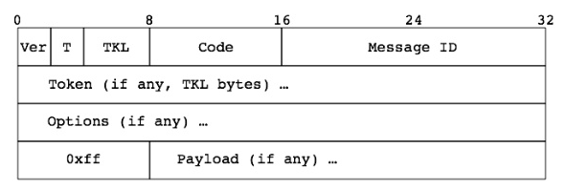
CoAP란?
CoAP
(Constrained Application Protocol)
RFC 7252 표준
IoT에 특화된 웹 프로토콜
‘제한된 노드와 제한된(즉, 저전력의 손실이 많은) 네트워크’를 위한 프로토콜
메시지 크기가 작고 가볍고 부하가 적음
UDP를 이용하며 구조가 매우 단순함
IPv6 기반으로 IPv4와 HTTP에 호환
CoAP Packet

Slide 6





시스템 구성도
Internet
WSN
CoAP
CoAP
HOST
Proxy Server
6LoWPAN gateway
(Rasberry pi)
DB

Slide 7
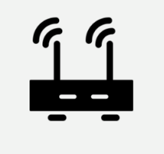
시스템 구성도
WSN
CoAP
6LoWPAN gateway
(Rasberry pi)
CoAP Server
(Rasberry pi)
Arduino (창문조절)
CoAP
Zigbee
Zigbee
Bluetooth le(v4.1)
Bluetooth le(v4.1)

Slide 8





시스템 수행 시나리오
데이터 로그 및
통합모드 저장
Internet
WAN
데이터베이스
노드 등록,
결과전송
어플을 통해서 원격 제어 요청
장치 제어
결과 호출
Arduino (여러개의 센서)
Proxy Server
6LoWPAN gateway
(Rasberry pi)
CoAP Server
(Rasberry pi)
HOST

Slide 9
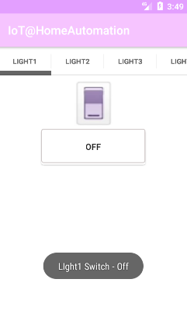
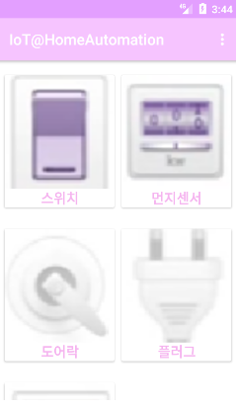
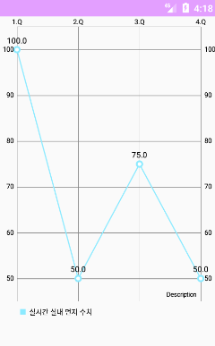
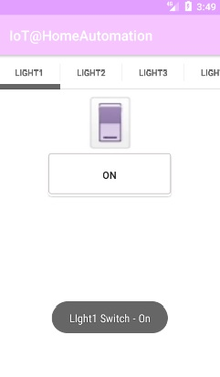
시스템 상세 수행 시나리오 Client (Android, Web)
안드로이드 어플리케이션을 통해 스위치, 먼지센서, 창문제어, 온습도, 불꽃감지 등 여러가지 센서들을 제어할 수 있습니다.
Android와 Web은 구현중입니다.

Slide 10
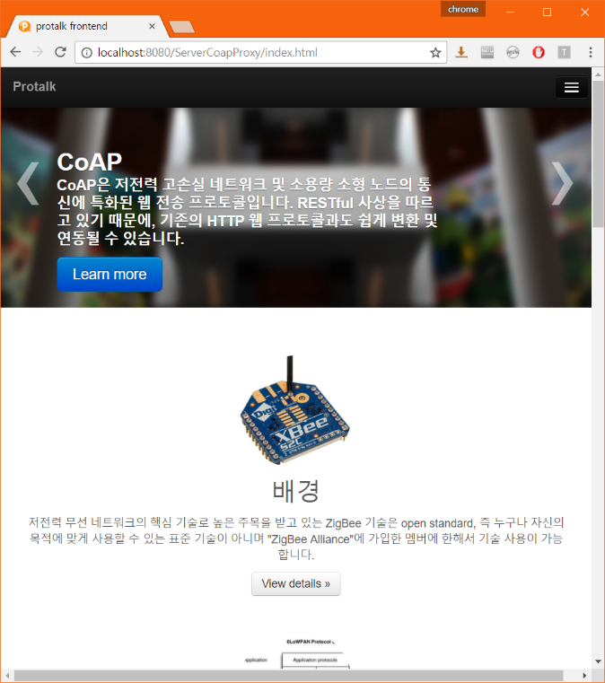
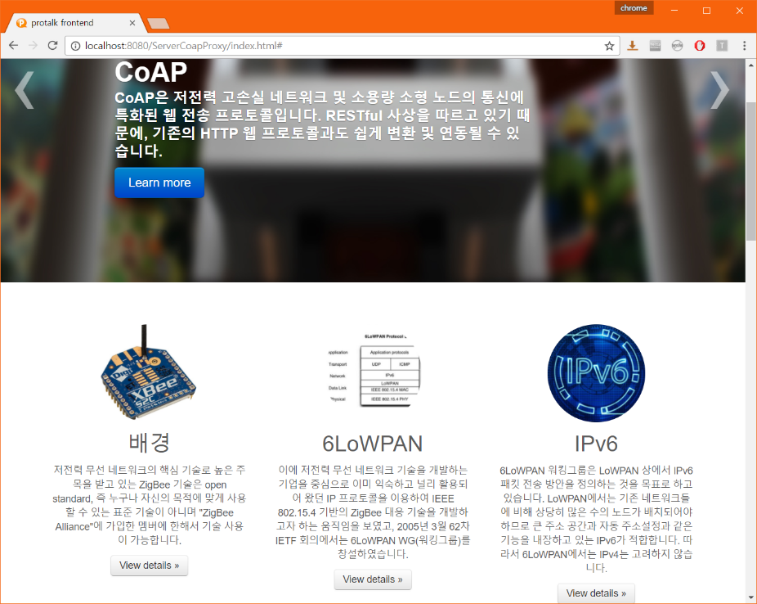
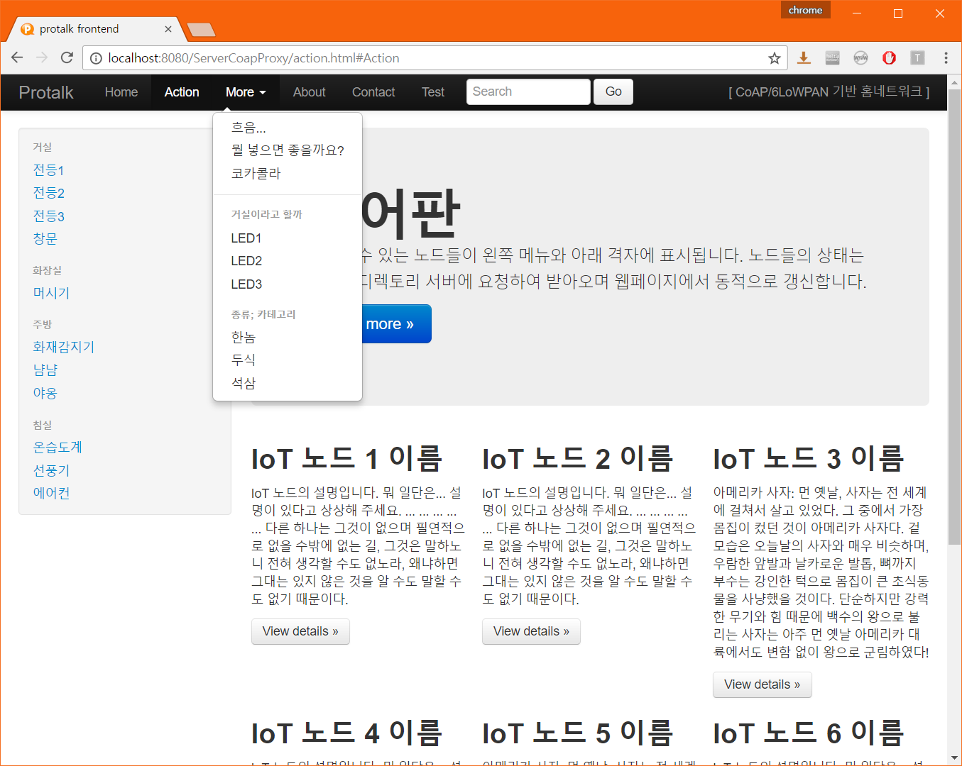
시스템 상세 수행 시나리오 Client (Android, Web)
웹사이트 또한 웹사이트를 통해 스위치, 먼지센서, 창문제어, 온습도, 불꽃감지 등 여러가지 센서들을 제어할 수 있습니다.
Android와 Web은 구현중입니다.

Slide 11
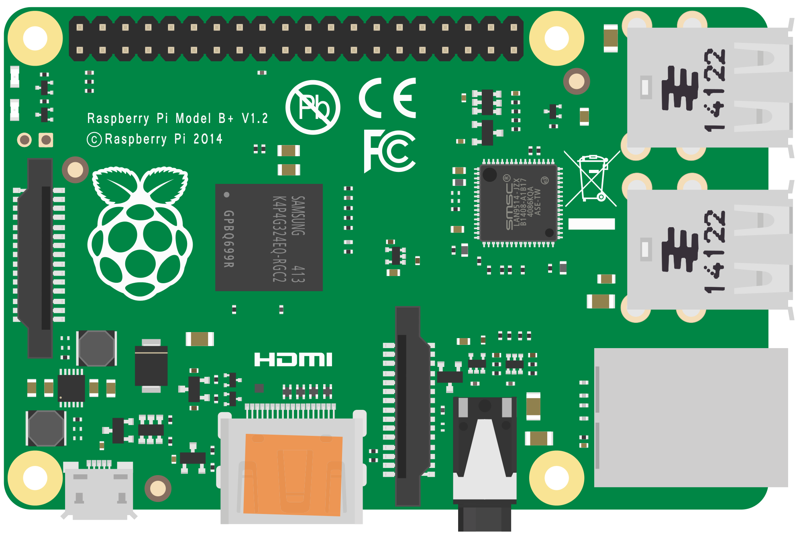
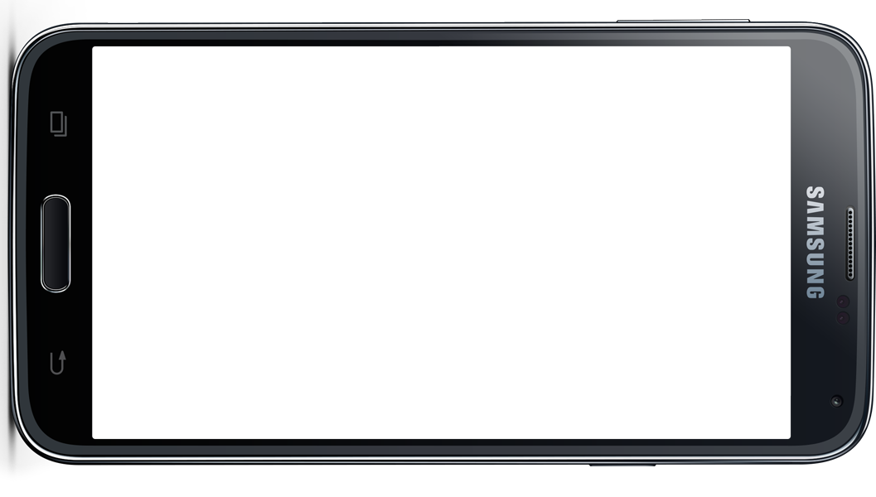
Radvd
Router Advertisement Daemon
하드웨어 라우터가 수행하는 라우터 광고 기능을 담당하는 소프트웨어 데몬으로 내부 네트워크의 IPv6 단말의 IPv6 주소 생성 및 라우팅 경로 설정에 필요한 정보를 주기적으로 제공하는 역할
6LoWPAN
Gateway
2005::ba27:ebff:fefa:d447
2005::ba27:ebff:fe48:52b4
CoAP
Server1
CoAP
Server2
2003::6565:183b:f2be:229d

Slide 12
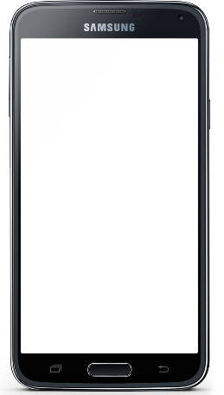
Cleint -> Gateway
CoAP
UDP
IPv6 | IPv6
IEE 802.11 (MAC) | IEE 802.11 (MAC)
IEE 802.11 (PHY) | IEE 802.11 (PHY)
6LoWPAN
Gateway
Android
IEE 802.11 은 무선 네트워크에 관한 표준
Web

Slide 13

Gateway -> CoAP Server
 |  | CoAP
 |  | UDP
IPv6 | IPv6(6LowPAN) | IPv6(6LoWPAN)
IEE 802.11 (MAC) | IEE 802.15.1(MAC) | IEE 802.15.1 (MAC)
IEE 802.11 (PHY) | IEE 802.15.1 (PHY) | IEE 802.15.1 (PHY)
CoAP
Server
6LoWPAN
Gateway
IEE 802.15.1 은 블루투스에 관한 표준

Slide 14

6LoWPAN
IPv6 | IPv6(6LowPAN)
IEE 802.11 (MAC) | IEE 802.15.1(MAC)
IEE 802.11 (PHY) | IEE 802.15.1 (PHY)
250Kbps의 적은 대역폭을 사용
IPv6에 비해 작은 패킷 크기를 활용하기 때문에 저사양의 초소형 장치에서 활용하기 적합
6LoWPAN은 IEEE 802.15.4를 PHY/MAC으로 하는 저 전력 무선 개인 네트워크 상에서 IPv6를 탑재하여 기존 IP 네트워크와 연결 하는 네트워크 기술
6LoWPAN Gateway 프로토콜 스택
외부 IP네트워크와의 상호운영성을 제공하기 위해 6LoWPAN Gateway가 필요

Slide 15
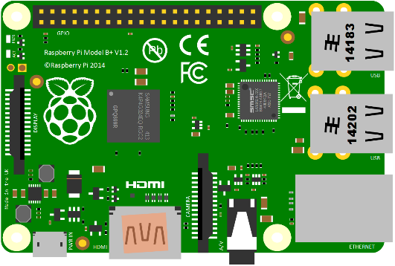
6LoWPAN Gateway
6LoWPAN 게이트웨이는 BLE 기반의 6LoWPAN 네트워크와 IPv6를 사용하는 인터넷망과 통신이 가능하도록 패킷을 변환 및 포워딩하기 위해 사용.
라즈베리 파이를 6LoWPAN IoT Gateway로 사용
이때 CoAP서버와 6LoWPAN은 BLE4.1 네트워크로 통신.
BLE4.1
CoAP서버
6LoWPAN
IoT Gateway

Slide 16
BLE 4.1
BLE 4.1이 무엇이고 왜 CoAP서버와 게이트웨이는 BLE로 통신하는가?
저전력 블루투스 기술 (Bluetooth Low Energy)
2013년 12월 4일에 블루투스 4.1이 발표
전력 소비를 급격하게 줄일 수 있기 때문에 스포츠,헬스케어,센서,사물 인터넷 등에 사용
사물 인터넷을 위한 새로운 IPv6 사용 표준 포함
BLE 4.1 에서 IP 통신을 위한 Internet Protocol Support Profile (IPSP)을 제공하기에 CoAP서버와 게이트웨이는 BLE 4.1 로 통신!

Slide 17

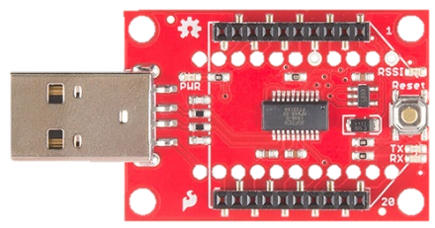
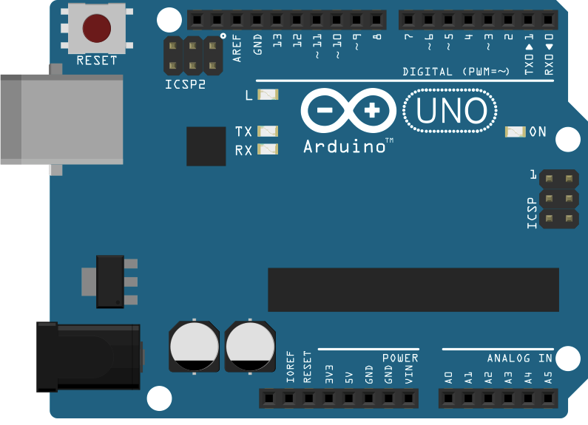
CoAP Server -> Arduino Zigbee
CoAP | CoAP | CoAP
UDP | ZigBee Alliance | ZigBee Alliance
IPv6(6LoWPAN) | ZigBee Alliance | ZigBee Alliance
IEE 802.15.1 (MAC) | IEE 802.15.4 (MAC) | IEE 802.15.4 (MAC)
IEE 802.15.1 (PHY) | IEE 802.15.4 (PHY) | IEE 802.15.4 (PHY)
CoAP
Server
Arduino
Sensor
IEE 802.15.1 은 지그비에 관한 표준

Slide 18
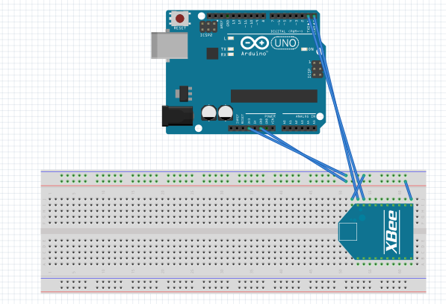
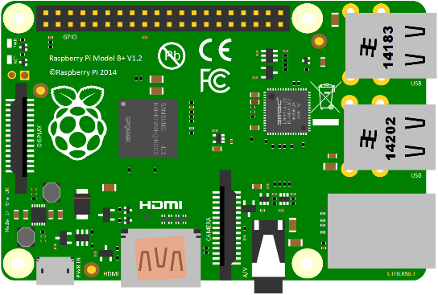

CoAP와 아두이노간 통신
아두이노의 각각 센서 값들이 Zigbee를 통해 CoAP 서버로
CoAP로 송수신을 한다.
CoAP
Zigbee는 근거리 저전력 무선 통신을 위한 프로토콜
전송 거리 | ~100m
전송 속도 | ~250kbps
최대 채널 수 | 32000
소비 전력 | Vero Low
복잡성 | Low
비용 | Low
Zigbee란?
Notes:
지그비를 쓰는 이유는 와이파이보다는 저렴하고 전력소모량이 적다, 블루투스보다는 통신거리가 길다. 지그비는 가장 저렴한 비용으로 가장 다양한 네트워크 통신을 구현할 수 있으며, 수많은 데이터 노드를 구성하는 경우에도 비용은 최소화하고 소비전력도 가장 작은 네트워크를 구성하는 장점.

Slide 19
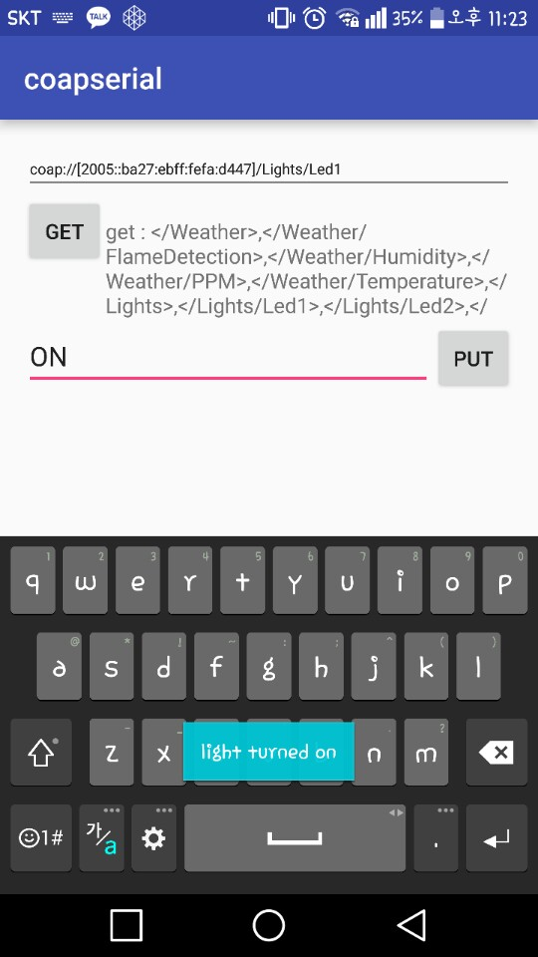
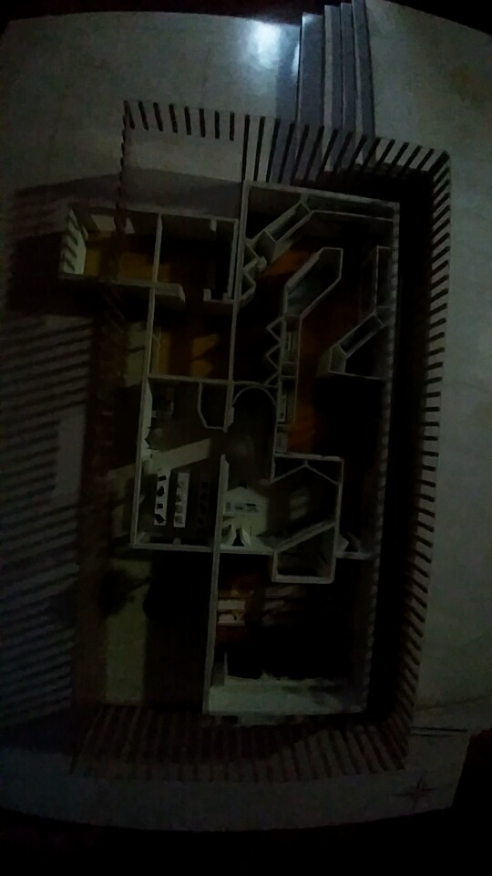
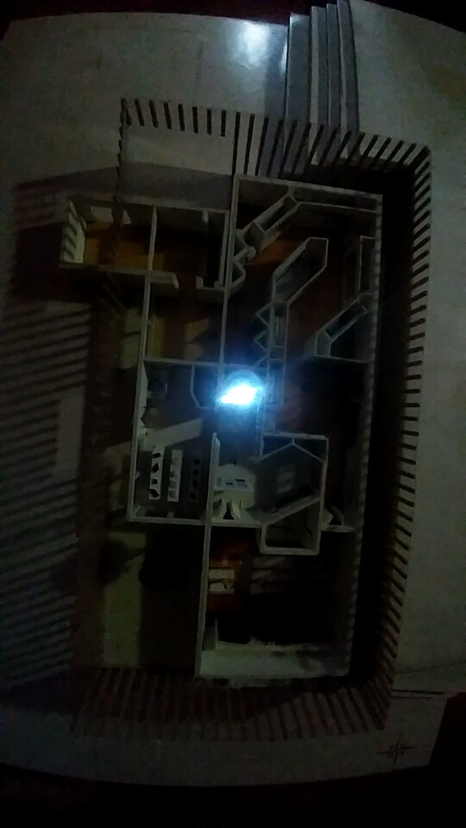
Led를 이용한 데모
coap://[2005::ba27:ebff:fefa:d447]/Lights/Led1
CoAP 통신

Slide 20
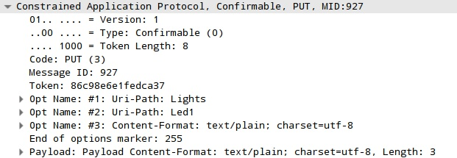
와이어 샤크를 통한 CoAP 패킷 분석
CoAP Protocol
1(VER) | 0(TYPE) | 8(TKL) | PUT(CODE) | 927(MsgID)
86c98e6e1fedca37(Token)
Uri-path - Lights/Led1, Text/plain(Option)
ON(Payload)
CoAP Led1에 ON을 보내서 Led를 키는 Packet

Slide 21
개발 현황
개발 완료한 기능
6LoWPAN Gateway 구현
CoAP 서버 구현
아두이노 센서 (Led, 불꽃감지, 온습도, 먼지센서) 구현
데모용 안드로이드 CoAP 통신 앱 구현
Zigbee API Mode 통신 구현
개발할 기능
아두이노와 CoAP서버간의 CoAP 통신 개발 (현재 Zigbee AT모드로 통신)
CoAP RD, Proxy 개발
안드로이드, Web UI 개발
안드로이드 그 외에 센서 개발 (DC모터, 스위치 등) – 아직 부품 배송 안옴
시간이 남으면 UDP 보안 기술인 DTLS 개발

Slide 22
개발 환경 및 개발 방법
Web Server
개발언어 | JSP & HTML & Servlet & Java Script & CSS
Server | Apache Tomcat 8.0
Hardware | Raspberry pi 3 model b
Framework | Californium CoAP Framework
개발 환경 | Windows OS
RSS | 기상청 RSS
플랫폼 | Eclipse

Slide 23
개발 환경 및 개발 방법
CoAP Server
개발언어 | Java & Python
Browser | FireFox 51.0.1 – Mozilla
Hardware | Raspberry Pi3 Model B
CoAP Handler | Copper user-agent
Framework | Californium CoAP Framework
개발 환경 | Raspbian OS, Linux 4.4
통신 환경 | Zigbee (Xbee) S1, Bluetooth Low Energy (BLE) 4.1
플랫폼 | VI Tool

Slide 24
개발 환경 및 개발 방법
6LoWPAN Gateway
개발언어 | Java & Python
Profile | Internet Protocol Support Profile
Hardware | Raspberry Pi3 Model B
Module | Bluetooth 6LoWPAN Module
개발 환경 | Raspbian OS, Linux 4.4
통신 환경 | Bluetooth Low Energy (BLE) 4.1
플랫폼 | VI Tool

Slide 25
개발 환경 및 개발 방법
Arduino (Sensor)
개발언어 | Java & Python
Hardware | Arduino Uno r3
개발 환경 | Windwos OS
통신 환경 | Zigbee (Xbee) S1
플랫폼 | Arduino 1.8.1
Sensor | Motor(DC Motor) LED Switch Temperature Sensor Humidity Sensor Dust Sensor Xbee

Slide 26
개발 환경 및 개발 방법
Android Application
개발언어 | Java & Python
OS | Android 4.0 Ice Cream Sandwich
개발 환경 | Windwos OS
플랫폼 | Android Studio 2.2
개발언어 | Java

Slide 27

업무 분담
 | 박경재 | 이영훈 |  | 문동선
자료수집 | - CoAP library, 라즈베리파이 커널 정보, bluetooh le,지그비 모듈, Califonium , 안드로이드 API 기술
설 계 | - Ipv6버전 6LoWAN으로 변환하기 위한 gateway 및 외부 원격 클라이언트 | - Califonium framwork 를 통한 java기반 CoAP Server 구현 및 내부 단말기와 직비 통신 |  | - Califonium framwork 를 통한 웹 서버 및 안드로이드 어플리케이션 제작
구 현 | - 6LowPAN gateway 및 CoAP Server와 블루투스 통신 구현 - Zigbee를 통한 API 통신 구현 |  | - IoT 전등 제어 - CoAP Server 구현 및 Arduino 단말기와 직비 통신
테스트 | - CoAP Server, 6LoWPAN gateway, 각 IoT 단말 모듈 통신

Slide 28
졸업 설계 수행 일정
추진일정 | 추진사항 | 12월 | 1월 | 2월 | 3월 | 4월 | 5월 | 6월 | 7-9월
 | 주제조사 및 선정
 | 요구사항 정의 및 분석
 | 시스템 설계 및 상세 설계
 | 구현
 | 시험 및 데모
 | 문서화 및 발표
 | 졸업장품 최종 보고서 작성 및 패키징

Slide 29





필요기술 및 참고문헌
o CoAP 규격 및 정보 https://tools.ietf.org.html/rtc7252
http://coap.technology/
o Rasberry pi GPIO
http://www.rasplay.org/
o Bluetooth le
https://zoyi.co/tech-blog/2015/11/03/Bluetoot-Low-Energy-BLE
o Zigbee
엑스비 무선 아두이노 FUN! 심재창, 정욱직 저
https://www.digi.com/support/productdetail?pid=3352
o Californium CoAP
https://eclipse.org/californium/
https://github.com/eclipse/californium

Slide 30
감사합니다

